Slide 1
Campo di spostamento rigido infinitesimo

Slide 2
Spostamenti rigidi piani

Slide 3
Sistemi di corpi rigidi

Slide 4
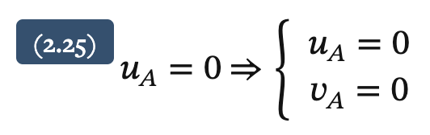
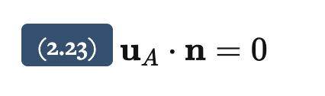
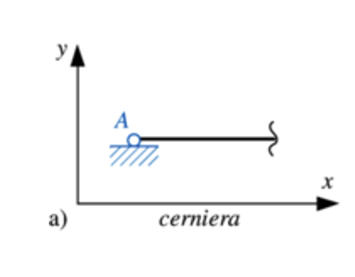
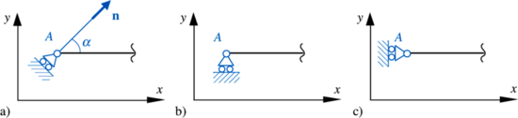
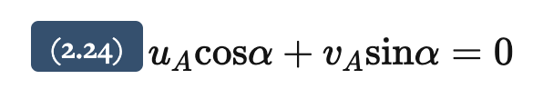
Carrello (appoggio scorrevole, biella). Questo vincolo impedisce unicamente gli spostamenti in direzione perpendicolare al piano di scorrimento. Detto n il versore corrispondente a tale direzione (asse del carrello) e indicato con u_{A} il vettore spostamento del punto A, Fig. a, vi è un’unica equazione scalare che caratterizza cinematicamente questo vincolo:
Cerniera. Il vincolo di cerniera, Fig. a, impedisce tutte le componenti di spostamento nel punto in cui è applicata e consente, come il carrello, la rotazione del corpo. Ciò si traduce nella seguente relazione:
Indicando con α l’angolo formato dal vettore n con l’asse x, la precedente equazione diventa:
Il vincolo di cerniera ha dunque molteplicità pari a due. Vincoli di questo tipo sono anche detti vincoli doppi. Il centro di rotazione del corpo coincide con il punto A, detto centro della cerniera.
Il carrello esterno ha molteplicità pari a uno (una equazione scalare ne caratterizza le prestazioni cinematiche) ed è pertanto un vincolo semplice. Si noti che questo vincolo consente in ogni caso al corpo rigido di ruotare ( θ≠0 ), imponendo al centro di rotazione del corpo di appartenere all’asse del carrello.

Slide 5
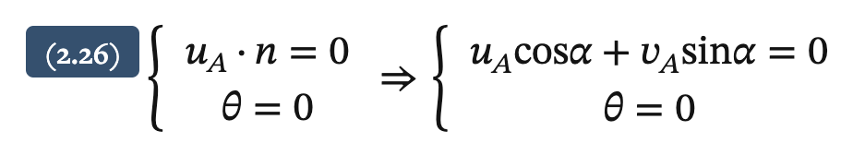
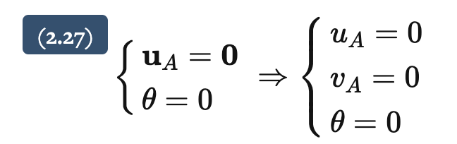
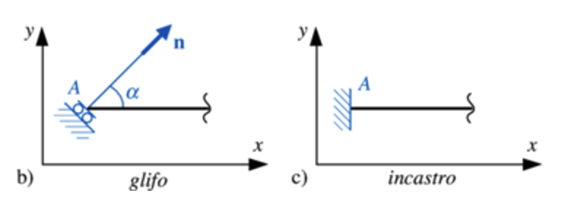
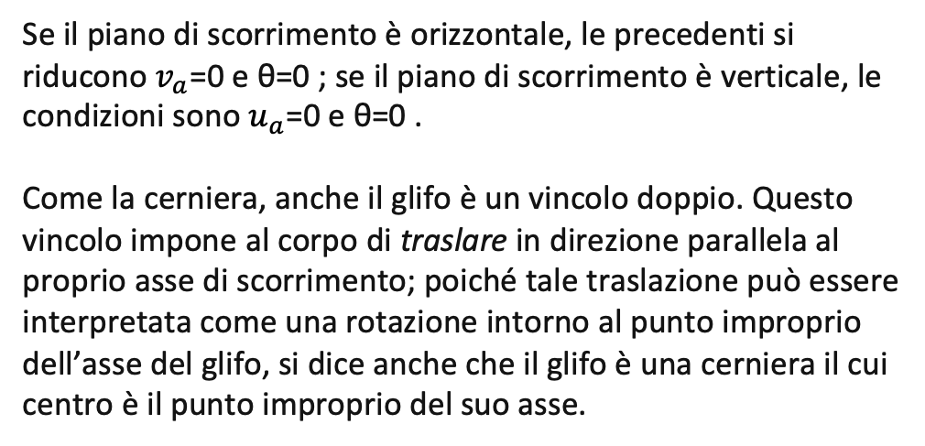
Glifo (doppio pendolo, pattino, manicotto). Il glifo, Fig. b, impedisce gli spostamenti in direzione perpendicolare al proprio piano di scorrimento nonché la rotazione del corpo. Ciò si traduce nelle seguenti due equazioni scalari:
Incastro. L’incastro, Fig. c, impedisce tutte le componenti di spostamento e rotazione del corpo su cui è applicato. Le tre equazioni scalari che caratterizzano cinematicamente questo vincolo sono:
Se il piano di scorrimento è orizzontale, le precedenti si riducono $v_{a}$=0 e θ=0 ; se il piano di scorrimento è verticale, le condizioni sono $u_{a}$=0 e θ=0 .
Come la cerniera, anche il glifo è un vincolo doppio. Questo vincolo impone al corpo di traslare in direzione parallela al proprio asse di scorrimento; poiché tale traslazione può essere interpretata come una rotazione intorno al punto improprio dell’asse del glifo, si dice anche che il glifo è una cerniera il cui centro è il punto improprio del suo asse.
L’incastro ha pertanto molteplicità pari a tre (tre equazioni scalari ne caratterizzano le prestazioni cinematiche). In presenza dell’incastro non può esistere un centro di rotazione per il corpo.

Slide 6
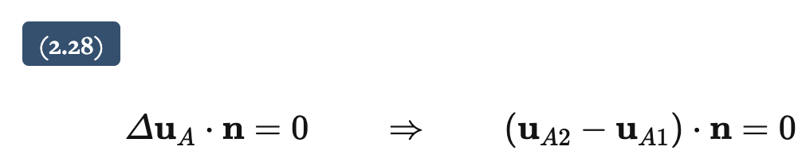
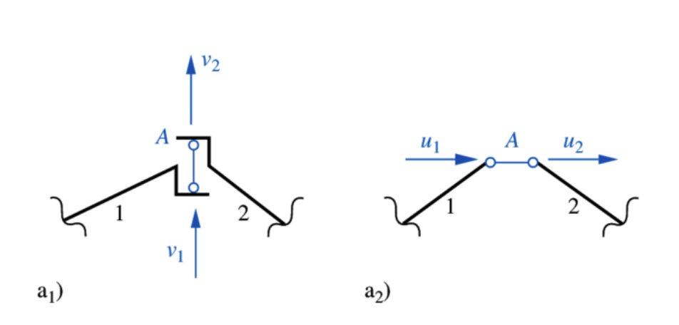
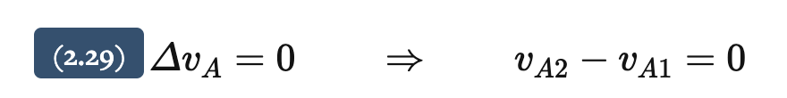
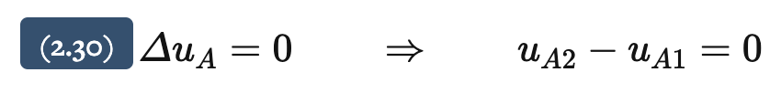
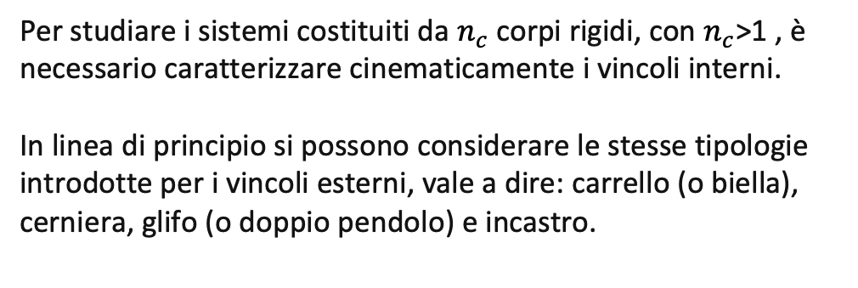
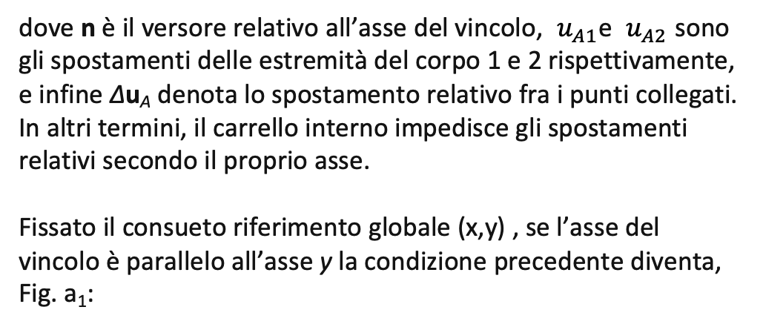
Caratterizzazione cinematica dei vincoli interni
Per quanto riguarda le prestazioni cinematiche, in analogia alla relazione Eq. (2.23) vista per il carrello esterno, la condizione di vincolo si può esprimere nella forma
Per studiare i sistemi costituiti da $n_{c}$ corpi rigidi, con $n_{c}$>1 , è necessario caratterizzare cinematicamente i vincoli interni.
In linea di principio si possono considerare le stesse tipologie introdotte per i vincoli esterni, vale a dire: carrello (o biella), cerniera, glifo (o doppio pendolo) e incastro.
dove n è il versore relativo all’asse del vincolo, $u_{A1}$e $u_{A2}$ sono gli spostamenti delle estremità del corpo 1 e 2 rispettivamente, e infine ∆u_{A} denota lo spostamento relativo fra i punti collegati. In altri termini, il carrello interno impedisce gli spostamenti relativi secondo il proprio asse.
Fissato il consueto riferimento globale (x,y) , se l’asse del vincolo è parallelo all’asse y la condizione precedente diventa, Fig. a₁:
Carrello, biella o pendolo. Nelle Figure a₁ e a₂ si riporta la rappresentazione grafica di una biella interna equivalente a un carrello interno.
In conclusione, il vincolo di carrello interno fra due corpi è caratterizzato da una relazione scalare cinematica e possiede dunque molteplicità m = 1 come il carrello esterno. Analogamente a quanto visto nel caso del carrello esterno, il centro di rotazione relativa fra i due corpi deve appartenere all’asse del carrello interno.
Se invece l’asse del vincolo è parallelo all’asse x si ha, Fig. a₂:

Slide 7
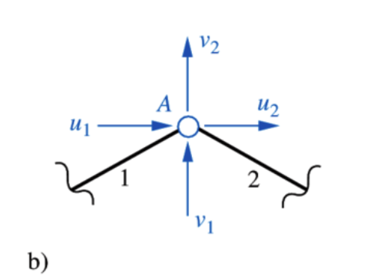
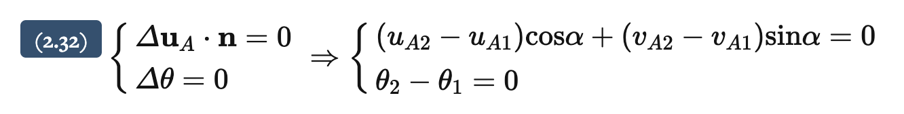
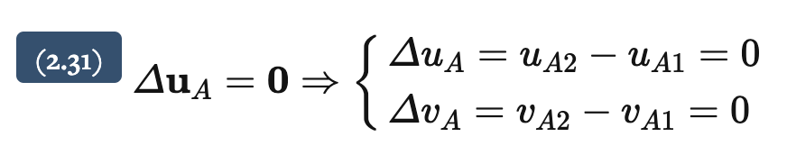
Cerniera. In Fig. b si riporta la rappresentazione grafica di questo vincolo. In analogia alla relazione Eq. (2.25) vista per la cerniera esterna, la condizione di vincolo è espressa dalle seguenti due condizioni scalari:
Glifo o doppio pendolo. Nelle Figure c₁ e c₂ si riporta la rappresentazione grafica di un doppio pendolo con asse parallelo rispettivamente agli assi x e y del sistema di riferimento globale.
In analogia alla relazione Eq. (2.26) vista per il glifo esterno, la condizione di vincolo è espressa dalle seguenti due condizioni scalari:
Il glifo interno impedisce dunque le rotazioni relative fra i due corpi e gli spostamenti relativi lungo il proprio asse. Il centro di rotazione relativa coincide con il punto improprio dell’asse del glifo. In conclusione, il vincolo di glifo interno fra due corpi, essendo caratterizzato da due relazioni scalari cinematiche, possiede molteplicità m = 2 come il glifo esterno.
La cerniera interna impedisce dunque gli spostamenti relativi delle estremità collegate. In conclusione, la cerniera interna fra due corpi, essendo caratterizzata da due relazioni cinematiche scalari, possiede molteplicità m = 2 come la cerniera esterna. Il centro di rotazione relativa fra i due corpi coincide con il punto A.

Slide 8
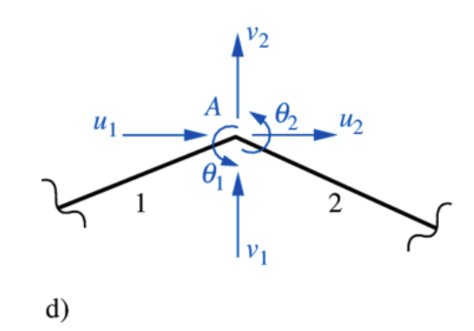
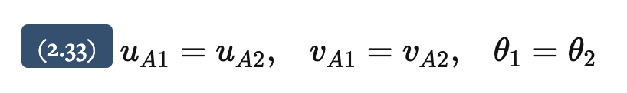
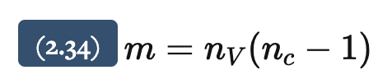
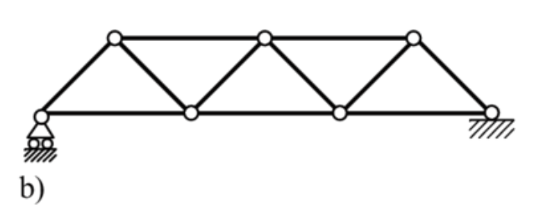
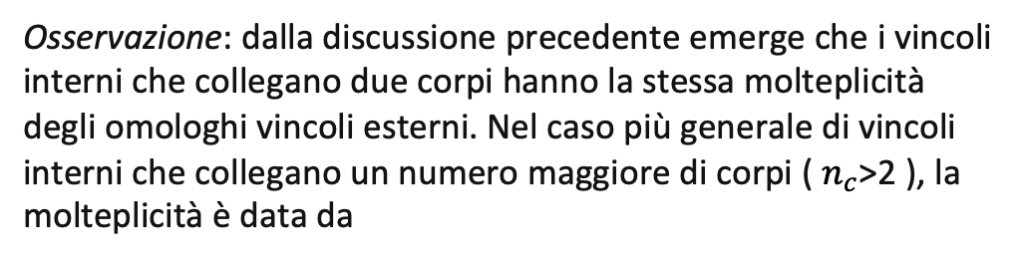
Incastro. L’incastro, Fig. d, impedisce gli spostamenti relativi fra i punti collegati e le rotazioni relative fra i due corpi:
Il vincolo possiede dunque molteplicità m = 3 come l’incastro esterno; in presenza di esso non può esistere il centro di rotazione relativo fra i due corpi. L’incastro interno è anche il vincolo di continuità che realizza l’unione delle varie porzioni di una stessa trave: esso può pertanto pensarsi applicato in ogni sezione.
Osservazione: dalla discussione precedente emerge che i vincoli interni che collegano due corpi hanno la stessa molteplicità degli omologhi vincoli esterni. Nel caso più generale di vincoli interni che collegano un numero maggiore di corpi ( $n_{c}$>2 ), la molteplicità è data da
Ad esempio, nella struttura in figura, la cerniera che si trova al centro del tratto superiore collega tra loro 4 corpi. Essa ha dunque molteplicita` 2(4-1)=6

Slide 9
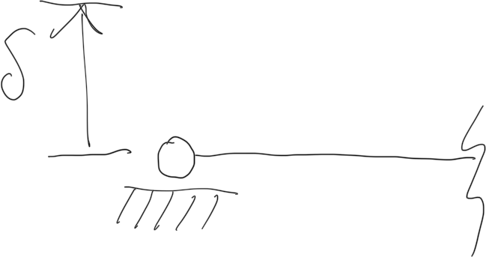
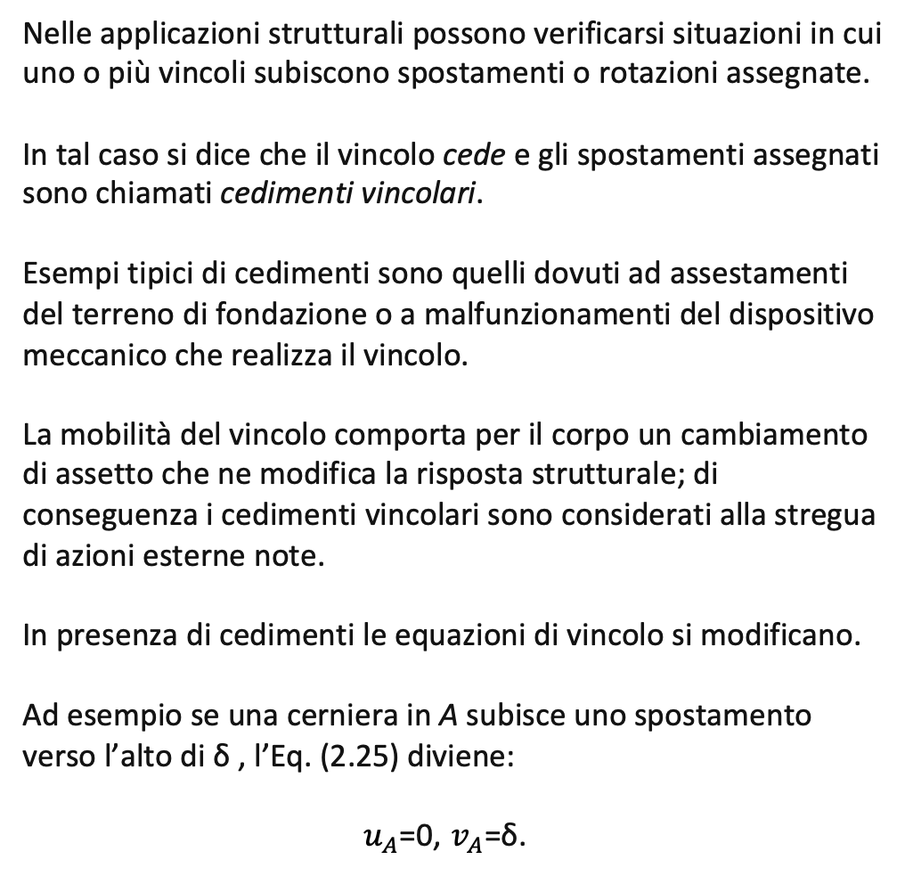
Cedimenti vincolari
Nelle applicazioni strutturali possono verificarsi situazioni in cui uno o più vincoli subiscono spostamenti o rotazioni assegnate.
In tal caso si dice che il vincolo cede e gli spostamenti assegnati sono chiamati cedimenti vincolari.
Esempi tipici di cedimenti sono quelli dovuti ad assestamenti del terreno di fondazione o a malfunzionamenti del dispositivo meccanico che realizza il vincolo.
La mobilità del vincolo comporta per il corpo un cambiamento di assetto che ne modifica la risposta strutturale; di conseguenza i cedimenti vincolari sono considerati alla stregua di azioni esterne note.
In presenza di cedimenti le equazioni di vincolo si modificano.
Ad esempio se una cerniera in A subisce uno spostamento verso l’alto di δ , l’Eq. (2.25) diviene:
$u_{A}$=0, $v_{A}$=δ.

Slide 10
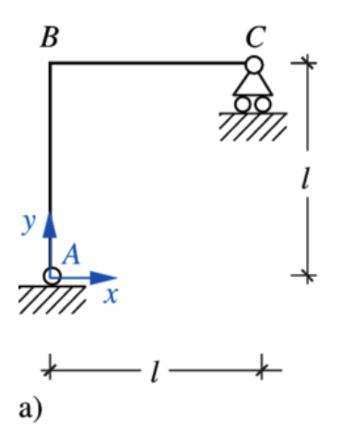
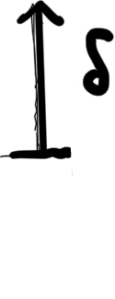

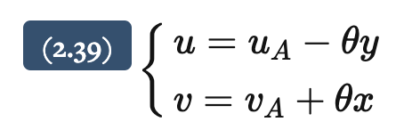
Il problema cinematico
Esempio:
Posizione del problema
Si consideri un sistema di corpi rigidi, vincolati mutuamente e con il suolo, che occupa una data configurazione iniziale C .
Siano assegnati dei cedimenti vincolari: ha interesse chiedersi se, a causa di tali cedimenti e compatibilmente con le prescrizioni imposte dai vincoli, esistono una o più configurazioni C′ , distinte da quella iniziale, che il sistema può occupare.
Si formula pertanto il seguente: problema cinematico: assegnati dei cedimenti vincolari su un sistema di corpi rigidi vincolati, determinare, se esistono, le configurazioni cinematicamente compatibili.
Si scelga come polo di riduzione per gli spostamenti e come origine del sistema di riferimento il punto A.
Con questa scelta, si ha:
La formula generale dello spostamento risulta

Slide 11
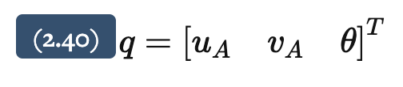
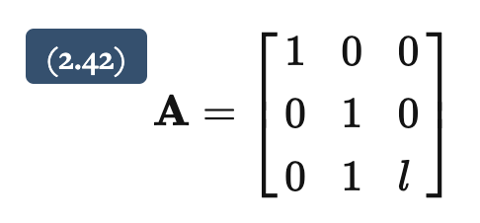
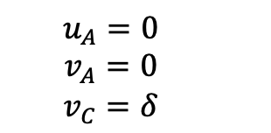


Il vettore dei parametri lagrangiani e`:
Esempio:
1) si scrivono le equazioni che esprimono le prestazioni cinematiche di ciascun vincolo
$$u_{A}=0$$
$$v_{A}=0$$
$$v_{C}=δ$$
(*)
2) si esprimono tali equazioni in funzione dei parametri di spostamento Eq. (2.40) per mezzo delle Eq. (2.39).
$$v_{c}=v_{a}+θx_{a}=v_{a}+θl$$
Quindi la terza delle (*) si scrive
Si scelga come polo di riduzione per gli spostamenti e come origine del sistema di riferimento il punto A.
Con questa scelta, si ha:
$$v_{a}+θl=δ$$
Il sistema diventa
$$\left[\begin{matrix}1 & 0 & 0 \\ 0 & 1 & 0 \\ 0 & 1 & l\end{matrix}\right]\left[\begin{matrix}u_{A} \\ v_{A} \\ θ\end{matrix}\right]=\left[\begin{matrix}0 \\ 0 \\ δ\end{matrix}\right]$$
La matrice cinematica e’. Essa ha determinante l
La formula generale dello spostamento risulta

Slide 12
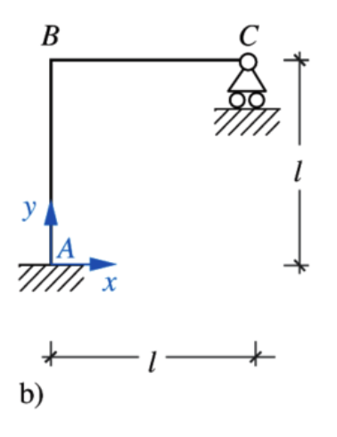



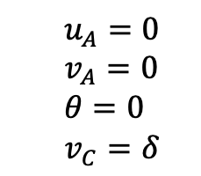
Adoperando la formula generale dello spostamento le equazioni di vincolo diventano
$$u_{A}=0$$
$$v_{A}=0 \\ θ=0$$
$$v_{A}+θl=δ$$
In forma matriciale il sistema e`
$$\left[\begin{matrix}1 & 0 & 0 \\ 0 & 1 & 0 \\ \begin{aligned}0 \\ 0\end{aligned} & \begin{aligned}0 \\ 1\end{aligned} & \begin{aligned}1 \\ l\end{aligned}\end{matrix}\right]\left[\begin{matrix}u_{A} \\ v_{A} \\ θ\end{matrix}\right]=\left[\begin{matrix}0 \\ 0 \\ \begin{aligned}0 \\ δ\end{aligned}\end{matrix}\right]$$
Le equazioni di vincolo sono
$$u_{A}=0$$
$$v_{A}=0 \\ θ=0$$
$$v_{C}=δ$$
La matrice cinematica e`:
$$A=\left[\begin{matrix}1 & 0 & 0 \\ 0 & 1 & 0 \\ \begin{aligned}0 \\ 0\end{aligned} & \begin{aligned}0 \\ 1\end{aligned} & \begin{aligned}1 \\ l\end{aligned}\end{matrix}\right]$$
Adoperiamo la formula generale per lo spostamento

Slide 13
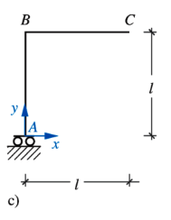
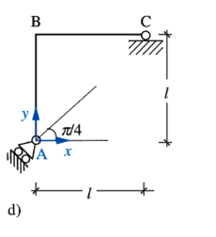
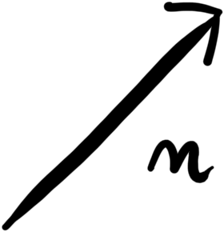

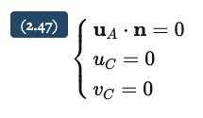
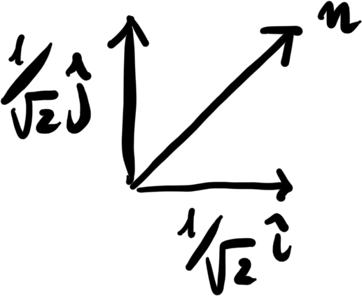
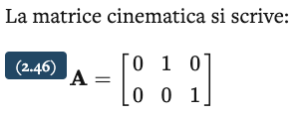
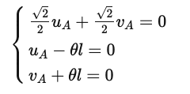
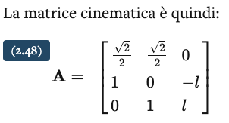
Le prestazioni cinematiche dei vincoli si scrivono:
Le prestazioni cinematiche dei vincoli si scrivono:

Slide 14
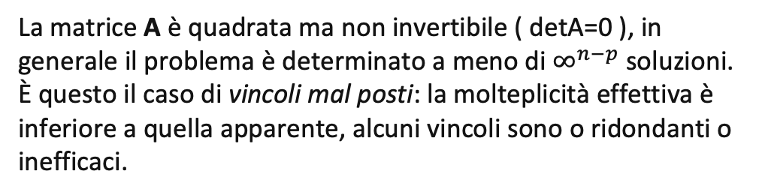
Classificazione cinematica per via analitica
Detto p il rango della matrice di congruenza A di ordine m×n , si distinguono i quattro casi fondamentali:
a) m = n = p: sistema cinematicamente determinato o isocinematico
La matrice A è quadrata, di rango massimo e invertibile;
b) p = n < m: sistema cinematicamente impossibile o ipocinematico
La matrice A è rettangolare alta, la molteplicità dei vincoli è maggiore dei gradi di libertà del sistema. In generale il sistema non ammette soluzione.
c) p = m < n: sistema cinematicamente indeterminato, ipercinematico o labile di grado n – p
La matrice A è rettangolare bassa, la molteplicità dei vincoli è minore dei gradi di libertà del sistema: i parametri di spostamento sono determinati a meno di ∞n−m soluzioni.
d) p < m = n: sistema cinematicamente degenere di grado n – p
La matrice A è quadrata ma non invertibile ( detA=0 ), in generale il problema è determinato a meno di $∞^{n−p}$ soluzioni. È questo il caso di vincoli mal posti: la molteplicità effettiva è inferiore a quella apparente, alcuni vincoli sono o ridondanti o inefficaci.

Slide 15
Classificazione cinematica per via analitica
Detto p il rango della matrice di congruenza A di ordine m×n , si distinguono i quattro casi fondamentali:
a) m = n = p: sistema cinematicamente determinato o isocinematico
La matrice A è quadrata, di rango massimo e invertibile;
b) p = n < m: sistema cinematicamente impossibile o ipocinematico
La matrice A è rettangolare alta, la molteplicità dei vincoli è maggiore dei gradi di libertà del sistema. In generale il sistema non ammette soluzione.
c) p = m < n: sistema cinematicamente indeterminato, ipercinematico o labile di grado n – p
La matrice A è rettangolare bassa, la molteplicità dei vincoli è minore dei gradi di libertà del sistema: i parametri di spostamento sono determinati a meno di ∞n−m soluzioni.
d) p < m = n: sistema cinematicamente degenere di grado n – p
La matrice A è quadrata ma non invertibile ( detA=0 ), in generale il problema è determinato a meno di $∞^{n−p}$ soluzioni. È questo il caso di vincoli mal posti: la molteplicità effettiva è inferiore a quella apparente, alcuni vincoli sono o ridondanti o inefficaci.

Slide 16
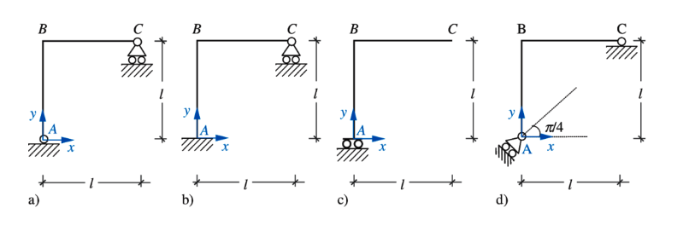
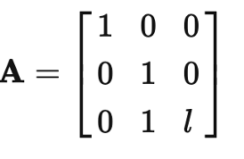
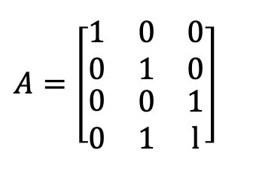
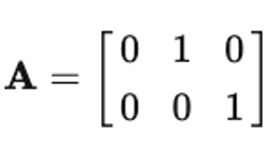
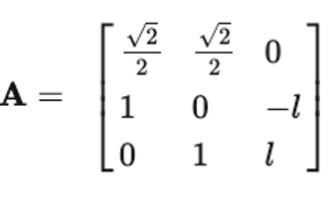
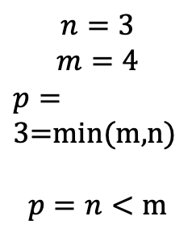
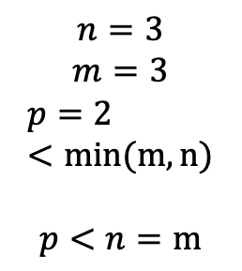
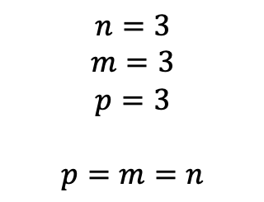

Classificazione cinematica per via analitica
Detto p il rango della matrice di congruenza A di ordine m×n , si distinguono i quattro casi fondamentali:
a) m = n = p: sistema cinematicamente determinato o isocinematico
b) p = n < m: sistema cinematicamente impossibile o ipocinematico
isocinematica
ipocinematica
ipercinematica
degenere
c) p = m < n: sistema cinematicamente indeterminato, ipercinematico o labile di grado n – p
$$n=3$$
$$m=3$$
$$p=3$$
$$p=m=n$$
$$n=3$$
$$m=4$$
$p=3$=min(m,n)
$$p=n<m$$
$$n=3$$
$$m=2$$
$$p=2=min(m,n)$$
$$p=n<m$$
$$n=3$$
$$m=3$$
$$p=2<min(m,n)$$
$$p<n=m$$
d) p < m = n: sistema cinematicamente degenere di grado n – p

Slide 17
Grado di labilita’di una struttura

Slide 18

Sistemi di corpi rigidi

Slide 19
Sistemi di corpi rigidi

Slide 20

Sistemi di corpi rigidi

Slide 21
Definizioni. Catene cinematiche

Slide 22


Slide 23

Sistemi di corpi rigidi, n_{c} > 1

Slide 24
Teoremi di allineamento

Slide 25
Esempio

Slide 26



Esempio

